Slide 1

الوحدة الثانية/جمع البيانات وتمثيلها
تنظيم البيانات
2-2-ج
اعداد أستاذة /أسمـــــاء بـــــدوي

Slide 2




أنا أستطيع
اقرا الجداول الإحصائية وافسرها

Slide 3

مخطط الساق والورقة
هو نوع خاص من الجداول التي تسمح لك بتنظيم وعرض البيانات في فئات باستخدام قيم البيانات الفعلية.
عندما تستخدم جدولا تكراريا لتنظم البيانات في فئات لا يمكنك مشاهدة القيم الفعلية ولكن يمكن فقط معرفة عدد البيانات في كل فئة
يعتبر مخطط الساق والورقة مفيدا ،لأنه يحفظ القيم الفعلية ، مما يساعد علي حساب مدي البيانات ومتوسطاتها

Slide 4

مخطط الساق والورقة
في مخطط الساق والورقة تقسم كل مدخلة من البيانات الي جزأين : الساق والورقة. تمثل الورقة رقم الاحاد لكل قيمة ، ويمثل الساق الأرقام المتبقية . تكتب كلمة "الساق " الي يسار خط رأسي ، وتكتب كلمة "الورقة" الي يمينه . فمثلا تكتب القيمة 13 كما يلي.
في هذه الحالة ، تمثل الورقة رقم الاحاد وتمثل الساق رقم العشرات

Slide 5



تظهر البيانات الكبيرة259 في صورة:
في هذه الحالة تمثل الورقة رقم الاحاد ويمثل الساق رقمي العشرات والمئات
يصبح التعامل مع مخطط الساق والورقة أسهل عند ترتيب الأوراق من الأصغر الي الأكبر
ويسمي في هذه الحالة مخطط الساق والورقة المرتب
كم يتم وضع مفتاح لتوضيح معني الساق ومعني الورقة سيكون المفتاح في صورة

Slide 6
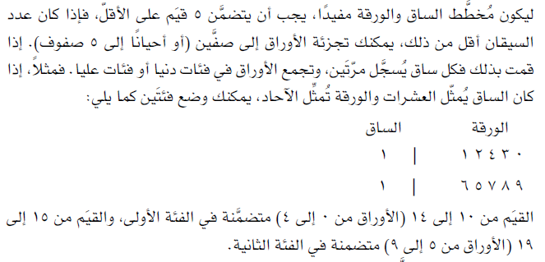

Slide 7

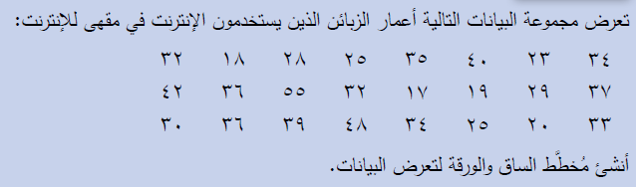
مثال (2)
كتاب الطالب صـــــــــــ 58

Slide 8
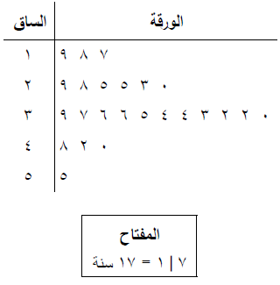
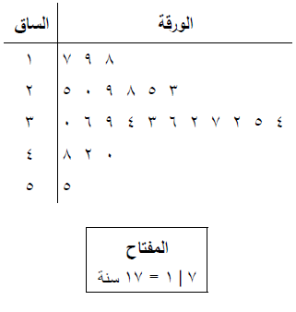
حل مثال (2)
كتاب الطالب صـــــــــــ 58

Slide 9
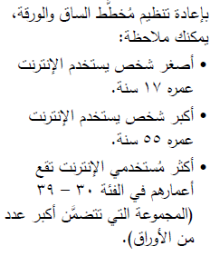
حل مثال (2)
كتاب الطالب صـــــــــــ 58

Slide 10
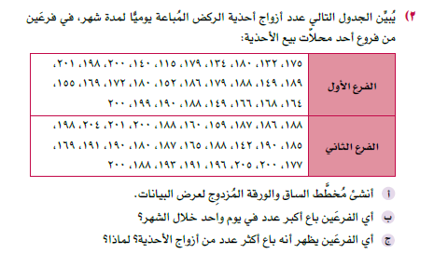
حل مثال (2)
كتاب الطالب صـــــــــــ 59

Slide 11
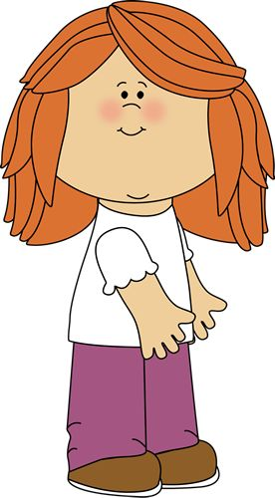
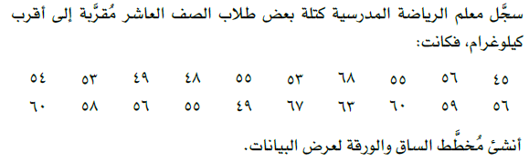

نشاط جماعي : (رف اليدين)
تمرين(1) كتاب الطالب صــــــــ 59

Slide 12
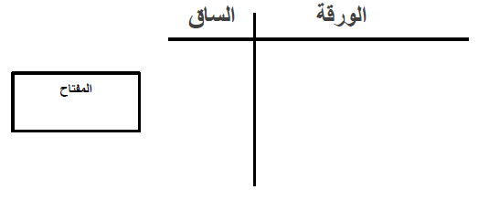
الحـــــــــــــــــــــــــــل

Slide 13
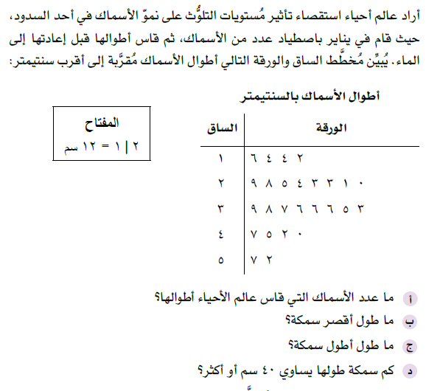

نشاط فردي : (فكر وشارك) تمرين 3 كتاب الطالب صــــــــــــــــ 60

Slide 14
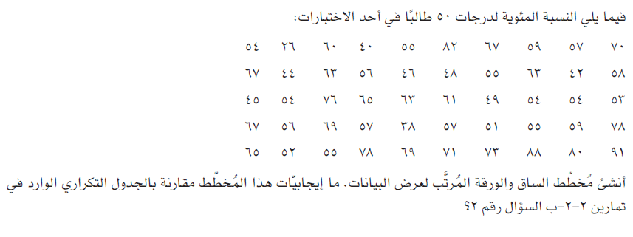

التقويم الختامي
(تمرين (2) كتاب النشاط)

Slide 15
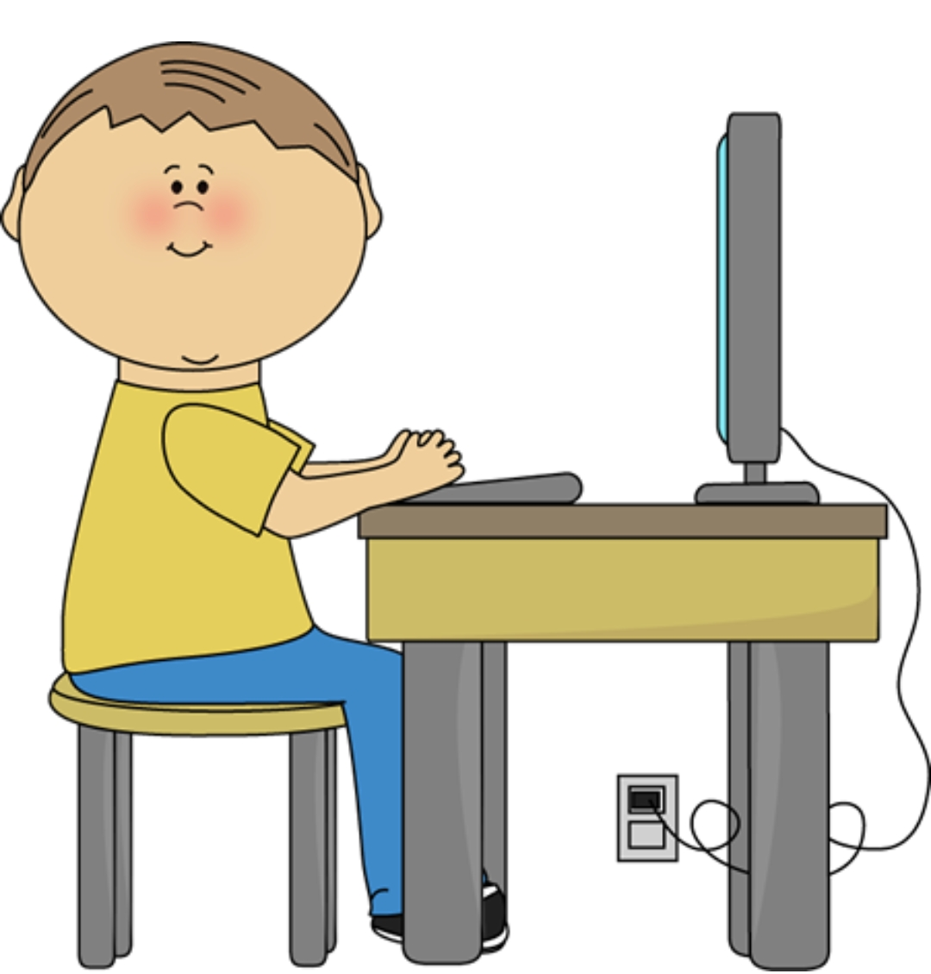
التعلم الذاتي
تمرين (2) كتاب الطالب صـــــــ 59

Slide 16
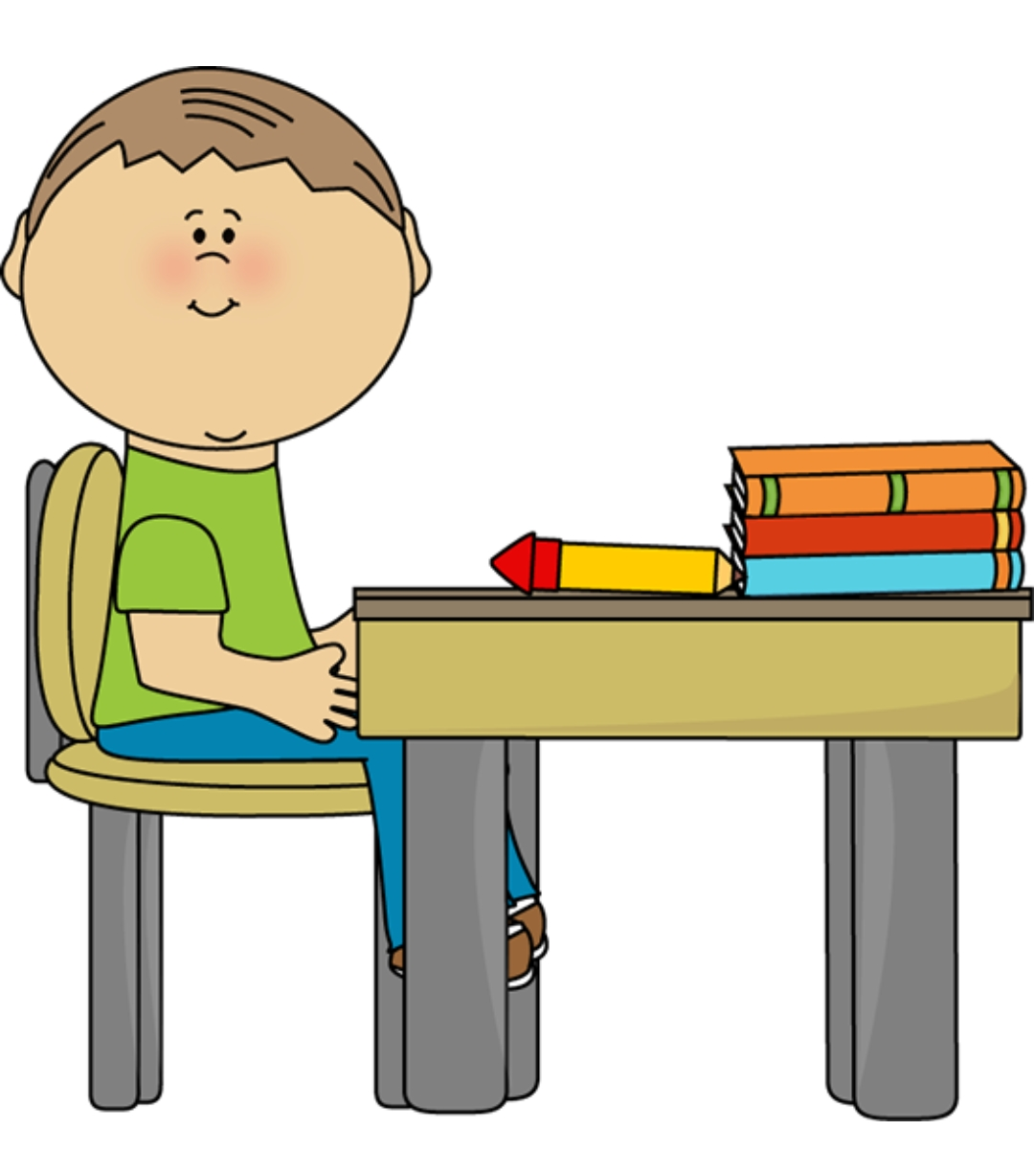
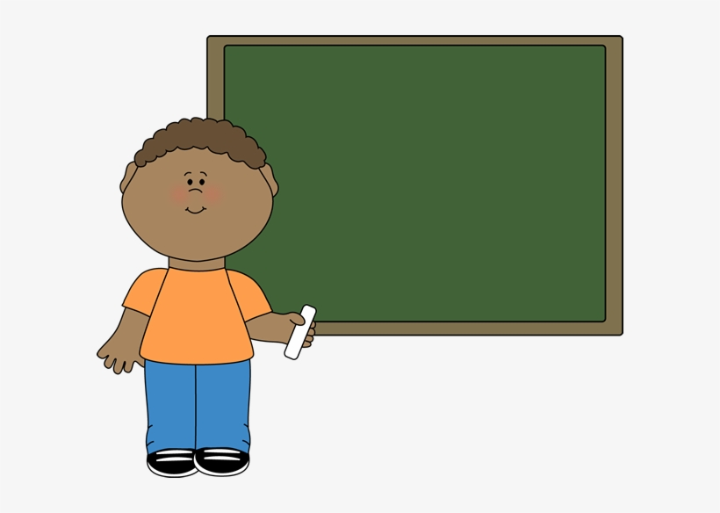
ما هو واجب اليوم يا أستاذ ؟؟
كتاب النشاط
صفحـــــــــــــــــــــــة 40
تمرين (1)

